Slide 1
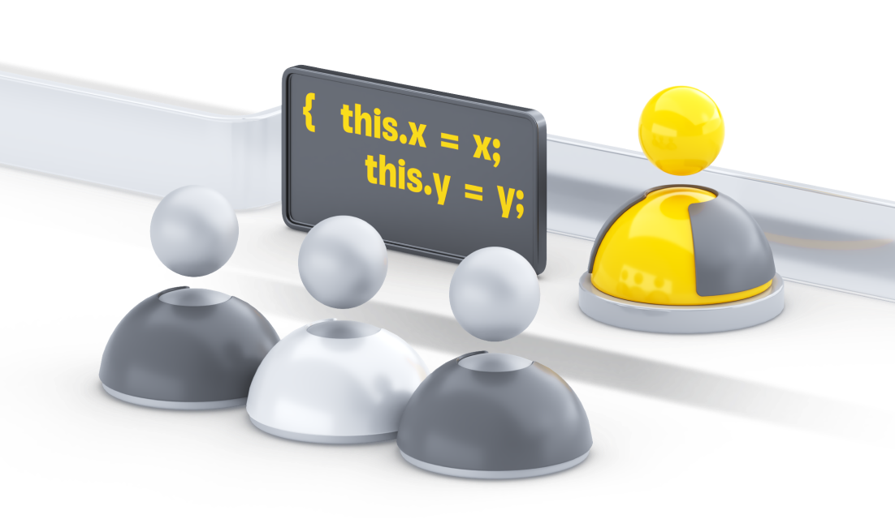
Графы

Slide 2

Декомпозиция задачи на подзадачи
Разбивайте задачи на подзадачи
Делайте предположения: “если я смогу найти минимум, то …”
Задачи обычно состоят из нескольких логических шагов
Если не можете придумать решение, то можете прикинуть какое от вас ждут решение на основе ограничений.
Если идей совсем нет, то можете просто вспоминать все алгоритмы, которые знаете

Slide 3


Ориентированные или неориентированные
Важные определения
Есть множество разных графов
Взвешенные
Связанные

Slide 4
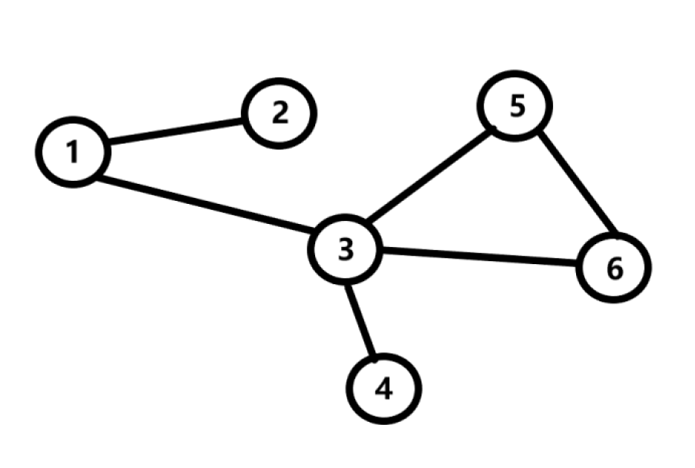
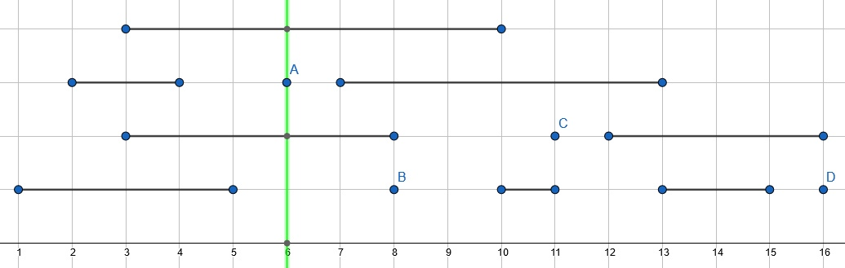

Графы
Что такое граф?
Множество вершин и ребер

Slide 5
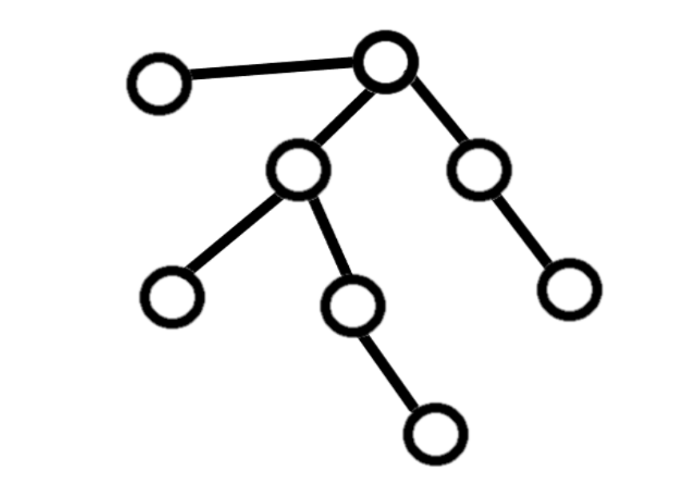

Дерево
Связный граф без циклов
Сколько в таком графе вершин и ребер
Как можно обойти дерево?
Что такое листья и родители

Slide 6
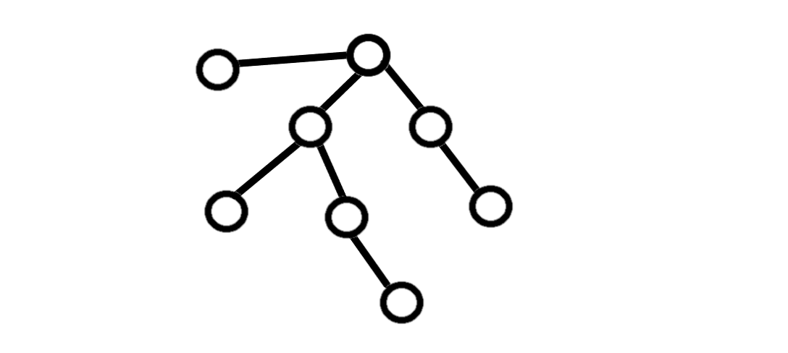
DFS
Есть дерево, хотим найти самый удаленный от корня лист
Как гранить граф?
Как его обходить?
Что делать, если нам будет дано не дерево?

Slide 7
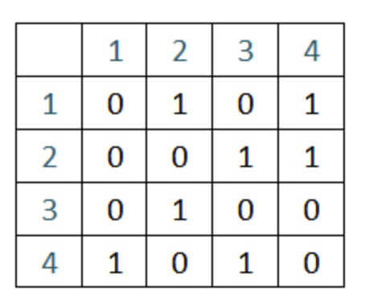
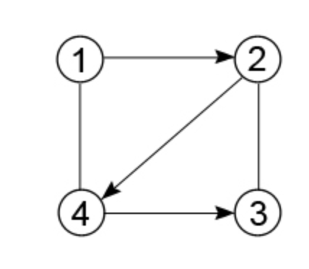

Матрица смежности
Массив для каждой вершины
Как хранить взвешенный граф?
Как найти кратчайшее расстояния, если можно сделать два шага?
Если можно сделать n шагов?*

Slide 8
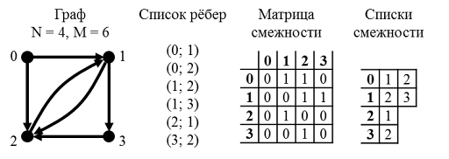
Cписок смежности
Массив для каждой вершины
Как хранить взвешенный граф?
Как написать DFS?
Можно ли обходить по порядку?

Slide 9
BFS
Заведем очередь
Будем обходить не в «глубину», а в «ширину»
Рассматриваем вершину в начале
Всех детей кладем в конец

Slide 10
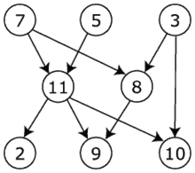

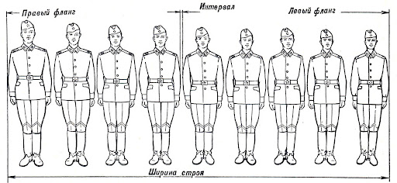
Top-sort
Есть строй людей. Для некоторых людей хотим построить их в определенном порядке. Нужно построить людей или сказать, что это невозможно

Slide 11

Спасибо!

